Slide 1
Aikakausmedioiden someyleisöt / elokuu 2020
 | elokuu 2020, %-osuus yleisöstä | muutos %-osuudessa vrt. elokuu 2019
Facebook | 50,7 | -2,7
Instagram | 28,2 | +3,6
Twitter | 16,7 | -1,4
YouTube | 2,9 | +0,2
Pinterest | 1,6 | +0,3
Seuraajia kaikissa
kanavissa* (kpl)
4 325 893
Lähde: Aikakausmediat somessa 8/2020
*) Kaikkien seurattujen lehtien somekanavien tykkääjät, seuraajat ja tilaajat Facebookissa, Instagramissa, Twitterissä, YouTubessa ja Pinterestissä.

Slide 2
Yleisömäärien kehitys 8/2019 – 8/2020
kaikki
kanavat yhteensä
+ 491 423
⬆ 13 %
4 325 893
3 834 470
+ 144 591
⬆ 7 %
2 046 836
2 191 427
+ 276 495
⬆ 29 %
1 218 183
941 688
+ 27 829
⬆ 4 %
693 840
721 669
Lähde: Aikakausmediat somessa 8/2020

Slide 3
Yleisömäärien muutos / elokuu 2020
kaikki
kanavat yhteensä
Lähde: Aikakausmediat somessa 8/2020
*) kuukausien keskiarvo 2016 tammikuusta alkaen

Slide 4
Eniten seuraajia kaikissa kanavissa TOP 20 / elokuu 2020
 |  | seuraajia*
1. | Talouselämä | 220 636 | ( - )
2. | Aku Ankka | 211 969 | ( - )
3. | Suomen Luonto | 192 436 | ( - )
4. | Seiska | 156 578 | ( - )
5. | Suomen Kuvalehti | 155 851 | ( - )
6. | Yhteishyvä | 145 722 | ( - )
7. | Meillä kotona | 125 574 | ( - )
8. | Soppa365 | 114 579 | ( - )
9. | Me Naiset | 112 965 | ↑+1
10. | Demi | 111 556 | ↓-1
 |  | seuraajia*
11. | Kodin Kuvalehti | 102 792 | ( - )
12. | Maku | 85 100 | ( - )
13. | Kotivinkki | 81 499 | ( - )
14. | Markkinointi & Mainonta | 76 406 | ( - )
15. | Tiede | 72 847 | ( - )
16. | Kotiliesi | 66 725 | ( - )
17. | Koti ja keittiö | 63 596 | ( - )
18. | Anna | 61 567 | ( - )
19. | Avotakka | 60 079 | ( - )
20. | Unelmien Talo & Koti | 57 093 | ( - )
Lähde: Aikakausmediat somessa 8/2020
*) Kaikkien seurattujen lehtien somekanavien tykkääjät, seuraajat ja tilaajat Facebookissa, Instagramissa, Twitterissä, YouTubessa ja Pinterestissä.

Slide 5
Eniten seuraajia Facebookissa TOP 20 / elokuu 2020
 |  | sivutykkäyksiä
1. | Aku Ankka | 146 375 | ( - )
2. | Suomen Luonto | 101 397 | ( - )
3. | Yhteishyvä | 90 089 | ( - )
4. | Seiska | 86 342 | ( - )
5. | Kodin Kuvalehti | 66 490 | ( - )
6. | Meillä kotona | 66 358 | ( - )
7. | Demi | 58 791 | ( - )
8. | Me Naiset | 54 407 | ( - )
9. | Soppa365 | 50 420 | ↑+1
10. | Suomen Sotilas | 50 272 | ↓-1
 |  | sivutykkäyksiä
11. | Tiede | 39 892 | ( - )
12. | Talouselämä | 39 072 | ( - )
13. | Meidän Perhe | 38 292 | ( - )
14. | Kotivinkki | 36 138 | ( - )
15. | Anna | 35 012 | ( - )
16. | Tehy | 34 625 | ↑+1
17. | Vauva | 34 504 | ↓-1
18. | Kotiliesi | 30 989 | ↑+1
19. | Potilaan Lääkärilehti | 30 968 | ↓-1
20. | Tekniikan Maailma | 29 800 | ( - )
Lähde: Aikakausmediat somessa 8/2020

Slide 6
Eniten seuraajia Instagramissa TOP 20 / elokuu 2020
 |  | seuraajia
1. | Suomen Luonto | 75 218 | ( - )
2. | Soppa365 | 60 281 | ( - )
3. | Meillä kotona | 55 540 | ( - )
4. | Me Naiset | 52 940 | ( - )
5. | Maku | 48 106 | ( - )
6. | Yhteishyvä | 46 944 | ( - )
7. | Avotakka | 45 301 | ( - )
8. | Koti ja keittiö | 39 345 | ( - )
9. | Kotivinkki | 37 830 | ( - )
10. | Kodin Kuvalehti | 34 710 | ( - )
 |  | seuraajia
11. | Glorian ruoka & viini | 33 939 | ( - )
12. | Unelmien Talo & Koti | 32 947 | ( - )
13. | Glorian Koti | 30 170 | ( - )
14. | Demi | 28 782 | ( - )
15. | Aku Ankka | 25 765 | ( - )
16. | Deko | 25 362 | ( - )
17. | Viherpiha | 23 715 | ( - )
18. | Anna | 21 501 | ↑+2
19. | Seiska | 21 259 | ↓-1
20. | Suuri Käsityö | 21 001 | ↓-1
Lähde: Aikakausmediat somessa 8/2020

Slide 7
Eniten seuraajia Twitterissä TOP 20 / elokuu 2020
 |  | seuraajia
1. | Talouselämä | 175 588 | ( - )
2. | Suomen Kuvalehti | 127 311 | ( - )
3. | Markkinointi & Mainonta | 74 046 | ( - )
4. | Seiska | 48 977 | ( - )
5. | Mikrobitti | 20 054 | ( - )
6. | Image | 19 061 | ( - )
7. | Tiede | 17 883 | ( - )
8. | Suomen Luonto | 13 201 | ( - )
9. | Tivi | 11 727 | ( - )
10. | Urheilulehti | 9 744 | ( - )
 |  | seuraajia
11. | Tekniikan Maailma | 9 438 | ( - )
12. | Arvopaperi | 9 272 | ( - )
13. | Suomen Lääkärilehti | 8 804 | ( - )
14. | Tekniikka & Talous | 8 330 | ( - )
15. | Demokraatti | 8 065 | ( - )
16. | Potilaan Lääkärilehti | 6 878 | ( - )
17. | Mediuutiset | 6 739 | ( - )
18. | Ylioppilaslehti | 6 063 | ( - )
19. | Kuntalehti | 5 831 | ( - )
20. | Tehy | 4 855 | ( - )
Lähde: Aikakausmediat somessa 8/2020

Slide 8
Eniten seuraajia YouTubessa ja Pinterestissä TOP 10 / elokuu 2020
YOUTUBE |  | kanavan tilaajia
1. | Aku Ankka | 36 300 | ( - )
2. | Demi | 19 900 | ( - )
3. | Tuulilasi | 14 900 | ( - )
4. | Siivet | 10 100 | ( - )
5. | Konepörssi | 6 350 | ( - )
6. | Koululainen | 4 730 | ( - )
7. | Suuri Käsityö | 3 790 | ( - )
8. | Yhteishyvä | 3 430 | ( - )
9. | Suomen Luonto | 2 620 | ( - )
10. | Meillä kotona | 2 210 | ↑+1
PINTEREST |  | seuraajia
1. | Deko | 14 716 | ( - )
2. | Kotiliesi | 14 601 | ( - )
3. | Maku | 7 959 | ( - )
4. | Kotivinkki | 6 755 | ( - )
5. | Yhteishyvä | 5 259 | ( - )
6. | Kotipuutarha | 5 255 | ( - )
7. | Anna | 2 055 | ( - )
8. | Suuri Käsityö | 1 743 | ( - )
9. | Unelmien Talo & Koti | 1 661 | ( - )
10. | Meillä kotona | 1 439 | ( - )
Lähde: Aikakausmediat somessa 8/2020

Slide 9
Eniten uusia seuraajia kaikissa kanavissa / elokuu 2020
 |  | uusia seuraajia*
1. | Meillä kotona | 4 167
2. | Konepörssi | 3 586
3. | Yhteishyvä | 2 887
4. | Kotiliesi | 2 758
5. | Suomen Luonto | 1 949
6. | Meidän Mökki | 1 824
7. | Meidän Talo | 1 697
8. | Unelmien Talo & Koti | 1 695
9. | Siivet | 1 643
10. | Viherpiha | 1 474
 |  | uusia seuraajia*
11. | Suomen Kuvalehti | 1 427
12. | Tieteen Kuvalehti Historia | 1 396
13. | Me Naiset | 1 351
14. | Avotakka | 1 289
15. | Soppa365 | 1 140
16. | Anna | 1 066
17. | Maku | 1 010
18. | Koti ja keittiö | 984
19. | Kotiliesi Käsityö | 929
20. | Tekniikan Maailma | 813
Lähde: Aikakausmediat somessa 8/2020
*) Kaikkien seurattujen lehtien somekanavien tykkääjät, seuraajat ja tilaajat Facebookissa, Instagramissa, Twitterissä, YouTubessa ja Pinterestissä.

Slide 10
Eniten uusia seuraajia Facebookissa, Instagramissa ja Twitterissä / elokuu 2020
FACEBOOK |  | uusia seuraajia
1. | Konepörssi | 3 455
2. | Yhteishyvä | 1 981
3. | Meillä kotona | 1 609
4. | Tieteen Kuvalehti Historia | 1 396
5. | Kotiliesi | 891
6. | Tekniikan Maailma | 755
7. | Apu | 625
8. | Suomen Kuvalehti | 588
9. | Viherpiha | 511
10. | Me Naiset | 448
INSTAGRAM |  | uusia seuraajia
1. | Meillä kotona | 2 484
2. | Meidän Mökki | 1 771
3. | Meidän Talo | 1 680
4. | Suomen Luonto | 1 402
5. | Unelmien Talo & Koti | 1 355
6. | Avotakka | 1 224
7. | Kotiliesi | 1 008
8. | Soppa365 | 978
9. | Viherpiha | 961
10. | Koti ja keittiö | 903
TWITTER |  | uusia seuraajia
1. | Suomen Kuvalehti | 421
2. | Talouselämä | 286
3. | Suomen Lääkärilehti | 127
4. | Mediuutiset | 96
5. | Suomen Luonto | 75
6. | Demokraatti | 53
7. | Tiede | 52
8. | Kuntalehti | 42
8. | Arvopaperi | 41
10. | Potilaan Lääkärilehti | 38
Lähde: Aikakausmediat somessa 8/2020

Slide 11
Mukana olleet mediat (214 kpl) / elokuu 2020
3H+K Aarre Advokaatti Aku Ankka Alibi Allergia, Iho & Astma Ammattiautot Anna Antiikki & Design Apteekkarilehti Apu Apu Juniori Arkkitehti Arkkitehtiuutiset Aromi Arvopaperi Askel Auto Bild Suomi Automaatioväylä Avotakka Caravan Cosmopolitan Deko Demi Demokraatti Diabetes DigiKuva Eeva Elintarvike ja Terveys Elle Elämä Enertec Erä ET-lehti Evento Fakta FIT GEO Gloria Glorian Koti Glorian ruoka & viini Gluteeniton Keittiö Goal GTi-Magazine Hevoshullu Hifimaailma Hiihto HR Viesti Hymy Hyvä Terveys Ihana Image Improbatur Insinööri Juoksija Jääkiekkolehti Kaikkien aikojen Joulu Kaksplus Kameralehti Katso Kauneimmat Käsityöt Kauneus & Terveys Kello & Kulta Kemia-Kemi Kippari KITA Kiinteistö & Talotekniikka Kodin Kuvalehti Koiramme Kolmiokirjan Ristikot Kommuntorget - Finlands kommuntidning Konekuriiri Konepörssi Koneviesti Koti ja keittiö Koti ja maaseutu Kotiliesi Kotiliesi Käsityö Kotilääkäri KotiMikro Kotipuutarha Kotitalo Kotivinkki Koululainen Kuluttaja Kuntalehti Kuntatekniikka Kunto Plus Kuriren Lapsen Maailma Leivotaan Linja Lumo Maailman Kuvalehti Maalla Maku Markkinointi & Mainonta Matkaopas Me Naiset Mediuutiset Meidän Mökki Meidän Perhe Meidän Talo Meillä kotona Metsälehti Metsästys ja Kalastus Mikrobitti Minä Olen Mondo Moodi Moottori Motiivi National Geographic Suomi Nuotta Nyyrikki ….

Slide 12
Mukana olleet mediat (214 kpl) / elokuu 2020
… Oluelle Oma Aika OMjooga Ortodoksiviesti Osuustoiminta Palokuntalainen Parnasso Partiojohtaja Pelastustieto Pelit Perhokalastus Perusta Pieni on Suurin Pinni Polemiikki Positio Potilaan Lääkärilehti Print&Media prointerior Promaint prometalli - metallialan ammattilehti PUUTARHA&kauppa Pyöräily+Triathlon Rakennuslehti Rakennustaito Reserviläinen Riffi RONDO Classic Sairaanhoitaja Sana Sanansaattaja Secretarius Seiska Selkosanomat Seura Shaker Siivet Soppa365 Sport Suomen Kiinteistölehti Suomen Kuvalehti Suomen Luonto Suomen Lääkärilehti Suomen Sotilas SuomiViihde Super Suuri Käsityö Systeri Systole Sähköala.Fi Taide TAITO Talentia Talotekniikka Talouselämä Taloustaito Teatteri & Tanssi -lehti Tee Itse Tehy Tekniikan Historia Tekniikan Maailma Tekniikka & Talous Terveydeksi Tiede Tiede Luonto Tieteen Kuvalehti Tieteen Kuvalehti Historia Tilisanomat Tivi TM Rakennusmaailma Trendi Tunne & Mieli Tuulilasi TV-maailma Työ Terveys Turvallisuus Ulkopolitiikka Ultra Unelmien Talo & Koti Urheilulehti Uusiouutiset V8-Magazine Valitut Palat - Reader's Digest Vapaa-ajan Kalastaja Vapaussoturi Vauhdin Maailma Vauva Vegaanikeittiö Vene Verotus Viherpiha Viini Vinkki VIVA Voi hyvin X Yhteishyvä Yliopisto Ylioppilaslehti Ylioppilaslehti Aino Ympäristö ja Terveys

Slide 13
Uudet kanavat seurannassa / elokuu 2020
 | Facebook | Instagram | Twitter | YouTube | Pinterest
Koti ja maaseutu |  | x

Slide 14
Seurannasta poistuneet kanavat / elokuu 2020
 | Facebook | Instagram | Twitter | YouTube | Pinterest
Leivotaan | x
Oma PIHA | x |  |  | x
Urakointi Uutiset |  | x |  | x

Slide 15
Aikakausmediat somessa -seuranta
Aikakausmedia seuraa kuukausittain suomalaisten aikakausmedioiden seuraaja-, tykkääjä- ja tilaajamääriä Facebookissa, Twitterissä, Instagramissa, YouTubessa ja Pinterestissä.
Seurannassa ovat mukana Aikakausmedian jäsenten mediat, joilla on käytössään yksi tai useampi mainittu sosiaalisen median kanava.
Seuranta tehdään jokaisen kuukauden viimeisenä päivänä. Tulokset päivittyvät jokaisen kuukauden alussa:
www.aikakausmedia.fi/some

Slide 16

Uudistunut Aikakauslehtimainonnan tietopankki -raportti on nyt saatavilla!
Raportti tarjoaa tietoa ja tunnuslukuja aikakauslehtimainonnan toimivuudesta eri toimialoilla sekä esimerkkejä toimivista crossmedia-kampanjoista.
www.aikakausmedia.fi/tietoa-tutkimuksia/aikakauslehtimainonnan-tietopankki

Slide 17
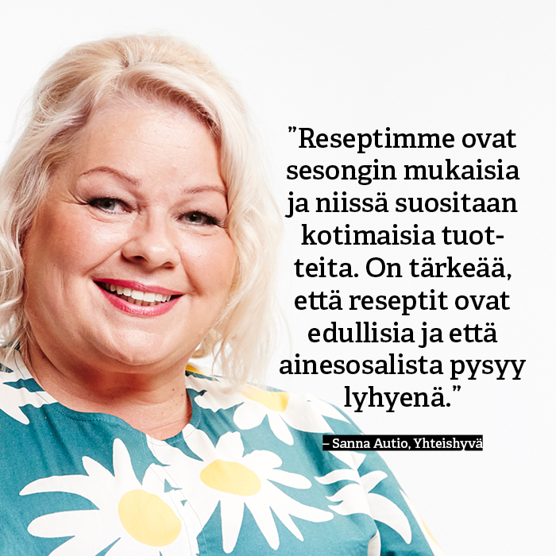
Tunne tekijät -sarjassa
herkutellaan
Helppoa, hyvää ja terveellistä – sitä on arkiruoka parhaimmillaan. 🤤 Yhteishyvän reseptit testataan useasti ja mietitään tarkkaan, jotta niistä saadaan mahdollisimman toimivia.
Lue lisää: https://www.aikakausmedia.fi/media-mainonta/tunne-tekijaet/sanna-autio-yhteishyvae/

Slide 18
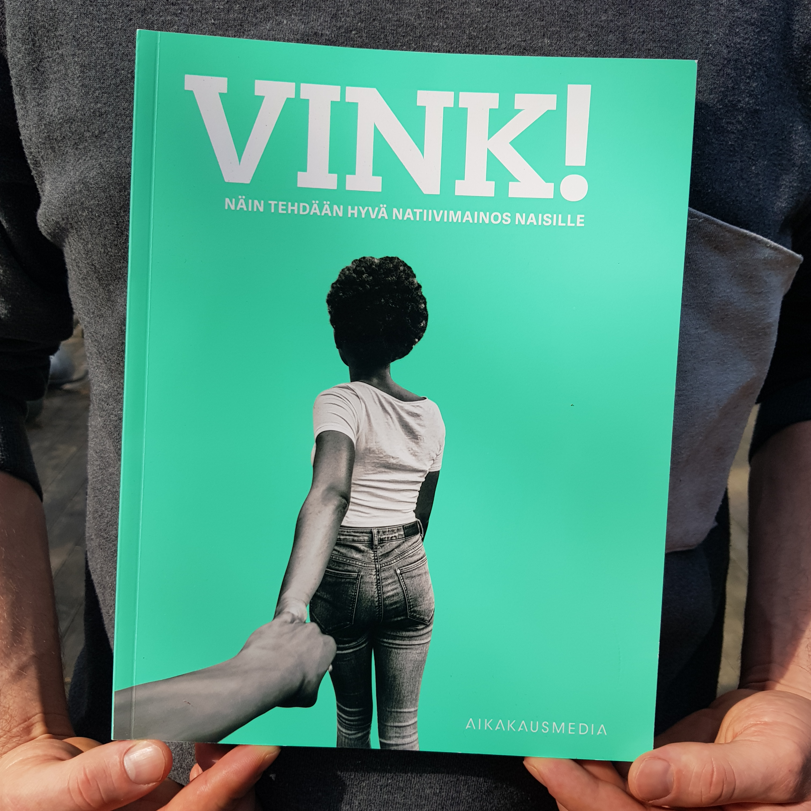
Tutustu natiivimainos-tutkimukseemme!
Tutkimuksessa syvähaastateltiin
25–65-vuotiaita naisia ja selvitettiin, millaisia asioita mainostajan tulee ottaa huomioon suunnitellessaan natiivimainontaa painettuihin aikakauslehtiin ja niiden digitaalisiin kanaviin.
www.aikakausmedia.fi/media-mainonta/vink-tutkimus-natiivimainonnasta/

Slide 19

Miten 7–15-vuotiaat käyttävät mediaa?
Snäppi, Insta, Tube… Mitä kanavia suositaan ja millaiset sisällöt kiinnostavat?
Aikakausmedia selvitti yhdessä Inspiransin ja Taloustutkimuksen kanssa 7–15-vuotiaiden mediankäyttötottumuksia sekä vanhempien asennoitumista siihen.
www.aikakausmedia.fi/tietoa-tutkimuksia/lasten-ja-nuorten-mediankaeyttoetutkimus/

Slide 20
www.aikakausmedia.fi • www.mediakortit.fi
@aikakausmedia

